Slide 1
APLIKASI VEKTOR PADA KEHIDUPAN SEHARI-HARI

Slide 2
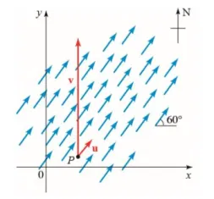
Materi Vektor banyak digunakan pada kehidupan sehari hari, misalnya kecepatan, gaya, usaha dan lain lain. Kecepatan benda bergerak dimodelkan oleh vektor yang arahnya adalah arah gerak dan yang besarnya adalah kecepatan. Gambar 1 menunjukkan beberapa vektor u, mewakili kecepatan angin yang mengalir ke arah N 30 E ( 30 derajat dari Utara) , dan vektor v, mewakili kecepatan pesawat terbang yang terbang melalui angin ini pada titik P.
Gambar 1

Slide 3
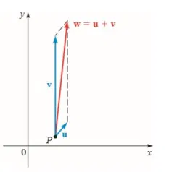
Jelas dari pengalaman bahwa angin yang mempengaruhi kecepatan dan arah pesawat terbang. Gambar 2 menunjukkan bahwa kecepatan sebenarnya dari pesawat terbang (relatif terhadap tanah) diberikan oleh vektor w = u + v.
Gambar 2

Slide 4
Contoh soal
Pada saat sebuah pesawat udara terbang dengan kecepatan 300 km/jam kearah utara , ada angin yang bergerak dengan kecepatan 40 km/jam kearah 30° dari arah utara seperti Nampak pada gambar 1.
Nyatakan kecepatan v pesawat udara dan kecepatan angin u sebagai vector.
Tentukan kecepatan pesawat udara yang sebenarnya dalam bentuk vector.
Tentukan besar kecepatan pesawat udara tersebut.

Slide 5
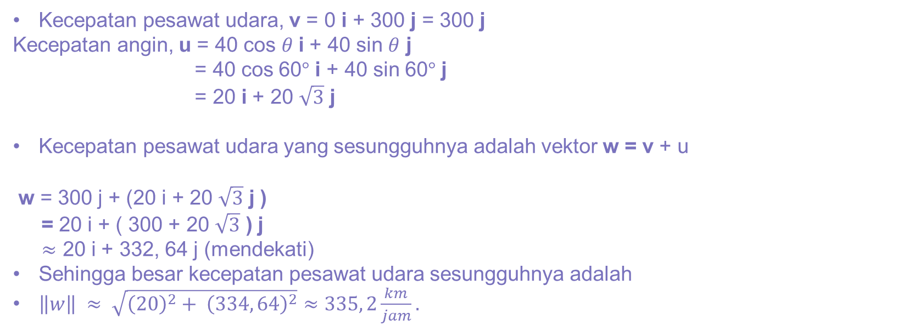
Jawab
Kecepatan pesawat udara, v = 0 i + 300 j = 300 j
Kecepatan angin, u = 40 cos $θ$i + 40 sin $θ$ j
= 40 cos 60$°$ i + 40 sin 60$°$ j
= 20 i + 20 $\sqrt{3}$ j
Kecepatan pesawat udara yang sesungguhnya adalah vektor w = v + u
w = 300 j + (20 i + 20 $\sqrt{3}$ j )
= 20 i + ( 300 + 20 $\sqrt{3}$ ) j
$≈$ 20 i + 332, 64 j (mendekati)
Sehingga besar kecepatan pesawat udara sesungguhnya adalah
$\left\|w\right\| ≈ \sqrt{{\left(20\right)}^{2}+ {\left(334, 64\right)}^{2}}≈335, 2\frac{km}{jam}.$

Slide 6
LATIHAN SOAL
Seorang wanita meluncurkan perahu dari satu pantai di sungai lurus dan ingin mendarat langsung di titik di seberang pantai. Jika kecepatan perahu (relatif terhadap air) adalah 10 km / jam dan sungai mengalir ke timur dengan kecepatan 5 km / jam, ke arah mana perahu harus menuju untuk tiba di titik pendaratan yang diinginkan?

